Slide 1


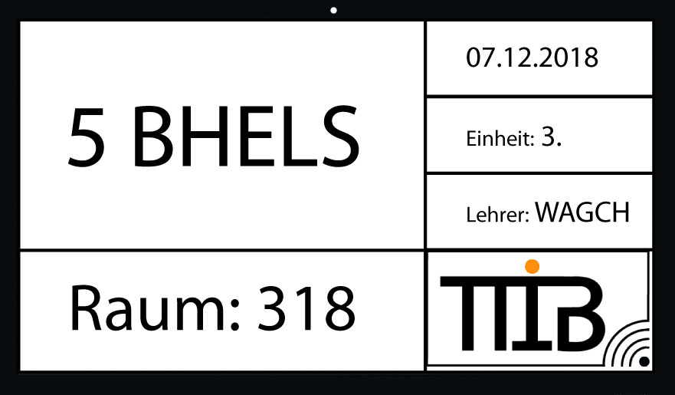





TTIB – digitales Klassenschild
DIPLOMARBEIT 2018/19
Time Table Info Board
Projektziele:
digitales Klassenschild
Klassenkürzel
Raumnummer
Lehrer
Datum & Uhrzeit
möglichst autarker Betrieb
Solarpanel
mehrere Akkus
1x jährlich Laden
KLASSE
5 BHELS
BETREUER
DI Roland Sageder
PROJEKTANTEN
Ambros Weiß
Philipp Meingaßner

